Slide 1


Деректер тәуелсіздігінің түрлері
ф.-м.ғ.к. Бағдат Ягалиева
«Киберқауіпсіздік, ақпараттарды өңдеу
және сақтау» кафедрасы,
қауымдастырылған профессор
Алматы 2023

Slide 2


SQL тегін ресурстары үшін
𝗙𝗼𝗿 SQL 𝗳𝗿𝗲𝗲 𝗿𝗲𝘀𝗼𝘂𝗿𝗰𝗲𝘀:
freecodecamp.org: https://lnkd.in/duCfNtTW
Programming with Mosh: https://lnkd.in/dFT8UQ4x
techTFQ: https://lnkd.in/d_aSwXpJ
Alex the Analyst: https://lnkd.in/dCXcY82Z
𝗔𝗱𝗱𝗶𝘁𝗶𝗼𝗻𝗮𝗹 𝗳𝗿𝗲𝗲 𝗿𝗲𝘀𝗼𝘂𝗿𝗰𝗲𝘀:
SQLBolt: http://sqlbolt.com
SQLZoo: https://lnkd.in/dCa9Vwgv
SQLTest: http://sqltest.net
W3Schools.com: http://w3schools.com/sql/
Codecademy: https://lnkd.in/d2J3956R

Slide 3
SQL тегін ресурстары үшін
𝗧𝗼 𝗽𝗿𝗮𝗰𝘁𝗶𝗰𝗲:
LeetCode: https://leetcode.com
HackerRank: https://www.hackerrank.com
DataLemur: https://datalemur.com
𝗙𝗼𝗿 𝗳𝘂𝗻 𝗴𝗮𝗺𝗲𝘀 𝗼𝗻 𝗦𝗤𝗟:
SQLZOO: https://sqlzoo.net/
SQLBOLT: https://sqlbolt.com/
SQL Murder Mystery: https://lnkd.in/dbw9JUY5
lnkd.in

Slide 4
5 Coding Courses From Michigan University
Intro to HTML5 https://coursera.org/learn/html
Intro to CSS3 https://coursera.org/learn/introcss
Responsive Design https://coursera.org/learn/responsivedesign
JavaScript and JSON https://coursera.org/learn/javascript-jquery-json
The Power of OOP https://futurelearn.com/courses/the-power-of-object-oriented-programming

Slide 5
Деректер тәуелсіздігінің түрлері
Физикалық деректердің тәуелсіздігі
Физикалық деректер тәуелсіздігі – логикалық (концептуалды) схема мен қолданбалы бағдарламаларды өзгертуді талап етпей физикалық схеманы өзгерту мүмкіндігі.
Жұмысты жақсарту үшін кейде ішкі деңгейлердегі өзгертулер қажет.
Ішкі деңгейлерде мүмкін болатын модификациялар файл құрылымдарындағы өзгерістер, қысу әдістері, хэштеу алгоритмдері, сақтау құрылғылары және т.б.

Slide 6

Деректер тәуелсіздігінің түрлері
Логикалық деректер тәуелсіздігі
Логикалық деректердің тәуелсіздігі – концептуалды түрлендіру мүмкіндігіқолданбалы бағдарламаларды өзгертуді қажет етпейтін схема.Мәліметтер қорының логикалық құрылымы өзгерген сайын логикалық деңгейлерде өзгерту қажет.
Қолданбалы бағдарламалар олар қатынасатын деректердің логикалық құрылымдарына қатты тәуелді.
Сонымен логикалық құрылымдағы кез келген өзгеріс бағдарламалардың да өзгеруін талап етеді.

Slide 7


Мәліметтер қорын пайдаланушылардың түрлері
Naive Users (End Users) - Аңқау пайдаланушылар (соңғы пайдаланушылар)
Дерекқор жүйесі туралы нөлдік білімі бар күрделі пайдаланушылар
Түпкі пайдаланушы күрделі бағдарламалық жасақтама немесе құралдар арқылы дерекқормен өзара әрекеттеседі
Мысалы: Банктегі кеңсе қызметкері
Қолданбалы бағдарламашылар
Java, .Net, PHP және т.б. құралдарды пайдаланып бағдарламалық жасақтаманы жазатын бағдарламашылар…
Мысалы: Бағдарламалық жасақтаманы әзірлеушілер

Slide 8
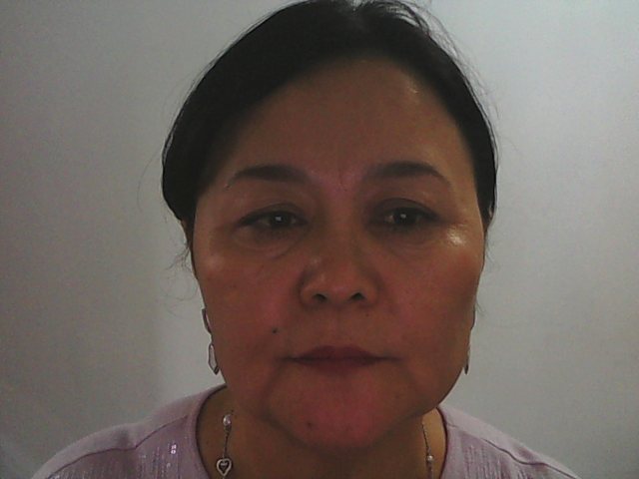
Мәліметтер қорын пайдаланушылардың түрлері
Күрделі пайдаланушылар (Sophisticated Users )
Қолданбалы бағдарламаны қолданбай деректер қоры жүйесімен әрекеттесу
SQL сияқты сұрау құралдарын пайдаланыңыз
мысалы: Талдаушы (Analyst)
Мамандандырылған пайдаланушылар (DBA) (Specialized Users (DBA))
Пайдаланушы арнайы деректер қорын қолданбалы бағдарламасын жазады (User write specialized database applications program(
Басқару құралдарын пайдаланыңыз
Мысалы: Мәліметтер қорының әкімшісі (Database Administrator)

Slide 9

DBA рөлі (деректер қоры әкімшісі) - Role of DBA (Database Administrator)
Схема анықтамасы
DBA деректер қорының логикалық схемасын анықтайды.
Сақтау құрылымы және қол жеткізу әдісінің анықтамасы
DBA деректердің дерекқорда қалай ұсынылатынын және оған қалай қол жеткізу керектігін шешеді.

Slide 10
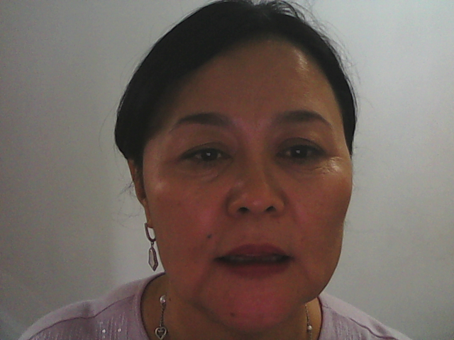
DBA рөлі (деректер қоры әкімшісі) - Role of DBA (Database Administrator)
Қауіпсіздік пен тұтастық шектеулерін анықтау
DBA әртүрлі қауіпсіздік пен тұтастық шектеулерін шешеді.
Деректерге қол жеткізуге рұқсат беру
DBA қай пайдаланушы дерекқордың қай бөлігіне қатынасу керектігін анықтайды.
Пайдаланушылармен байланыс
DBA пайдаланушыға қажетті деректерді береді.

Slide 11
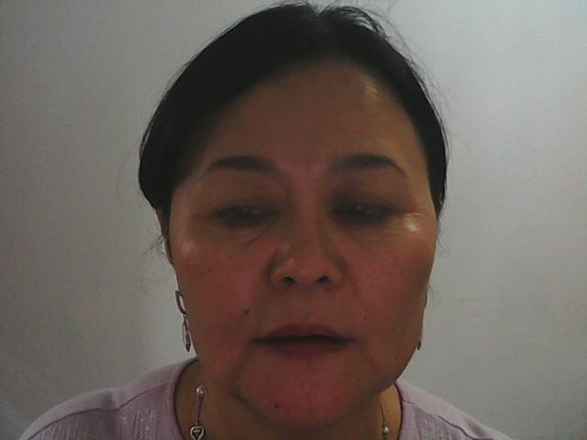
DBA рөлі - Role of DBA
Қолданбалы бағдарламашыға көмекші
DBA қолданбалы бағдарламашыларға қолданбалы бағдарламаларды әзірлеуге көмек көрсетеді.
Өнімділік мониторингі
DBA қажет болған жағдайда физикалық немесе логикалық схемаға өзгертулер енгізу арқылы жақсы өнімділікті қамтамасыз етеді.

Slide 12
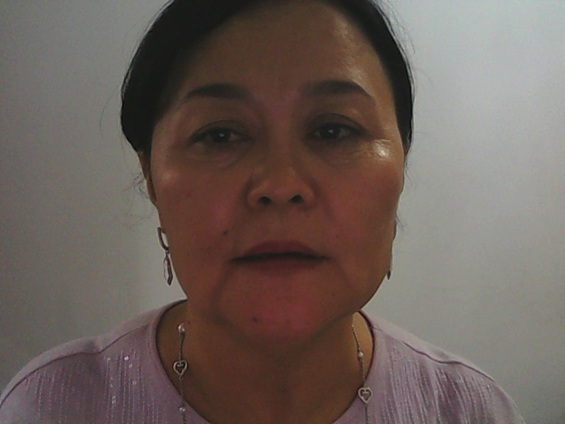
DBA рөлі - Role of DBA
Сақтық көшірме жасау және қалпына келтіру (Backup and Recovery)
Деректер әкімшісі DVD, CD немесе магниттік таспа немесе қашықтағы серверлер сияқты кейбір сақтау құрылғыларында дерекқордың сақтық көшірмесін жасайды және осы сақтық көшірмеден тасқын немесе вирус шабуылы сияқты ақаулар кезінде жүйені қалпына келтіреді.

Slide 13
Назарларыңызға рахмет!

